Slide 1
ATLAS
VALVOLE ACQUA con controllo ON/OFF 230 Volt
9008110 KIT VALVOLA A 2 VIE DA ¾
9008111 KIT VALVOLA A 2 VIE DA 1”
9008112 KIT VALVOLA A 3 VIE DA ¾”

Slide 2
Kit valvole a 2 vie per Aerotermi
Sono ora disponibili, quale accessorio fornito sciolto, il Kit valvola a 2 vie completo di attuatore di tipo On/Off a 230 volt
Sono disponibili due diverse grandezze di valvole:
Valvola 2 vie da ¾” Kv 30
Valvola 2 vie da 1” Kv 50
I kit includono: la valvola a 2 vie, un bocchettone utile per il montaggio, l’attuatore ed un foglio istruzioni
La valvola è da montare sulla tubazione acqua Cliente.
Il kit nasce per applicazione con acqua calda, da 15 ÷ 90°C. Ove fosse richiesto il funzionamento con acqua refrigerata occorrerà ordinare anche il Kit prolunga codice 6034258. L’attuatore è comunque già dotato di riscaldatore interno anticondensa
CODICI ACCESSORIO
9008110 KIT VALVOLA A 2 VIE DA ¾”
9008111 KIT VALVOLA A 2 VIE DA 1”

Slide 3
Caratteristiche tecniche
Valvola a sfera a 2 vie
Regolazione di tipo On/Off
PN 16 – massima temperatura acqua 90°C
Possibilità di impiego anche con acqua refrigerata (Min -10°C) con impiego di accessorio prolunga codice 6034258
Connessioni filettate Maschio/Femmina con bocchettone di accoppiamento

Slide 4
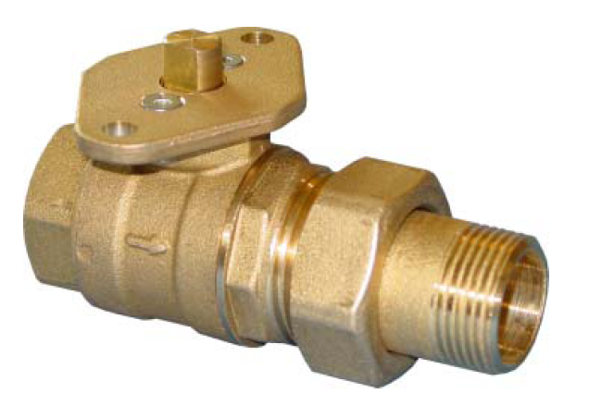
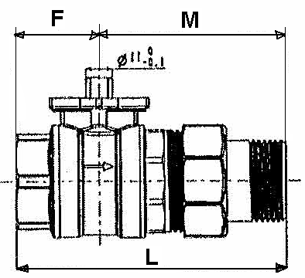
Valvola a 2 vie da tubazione impianto
Codice | Dia | L | M | F
9008110 | 3/4” | 95,7 | 66,7 | 29
9008111 | 1” | 113,8 | 78,3 | 35,5

Slide 5
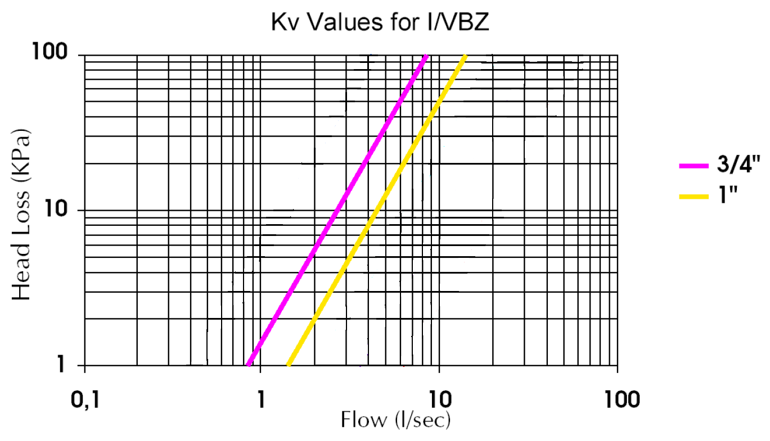
Diagramma perdita di carico valvola a 2 vie

Slide 6
Kit valvole a 3 vie per Aerotermi
In alternativa alle valvole a 2 vie è disponibile anche un Kit valvola a 3 Vie con attuatore 230 Volt di tipo On/Off
Valvola 3 vie da ¾” Kv 8,5
Il kit include: la valvola a 3 vie, numero 3 bocchettoni utili per il montaggio, l’attuatore ed un foglio istruzioni
La valvola è da montare sulla tubazione acqua Cliente.
Il kit nasce per applicazione con acqua calda, da 15 ÷ 90°C. Ove fosse richiesto il funzionamento con acqua refrigerata occorrerà ordinare anche il Kit prolunga codice 6034258. L’attuatore è comunque già dotato di riscaldatore interno anticondensa
CODICI ACCESSORIO
9008112 KIT VALVOLA A 3 VIE DA ¾”

Slide 7
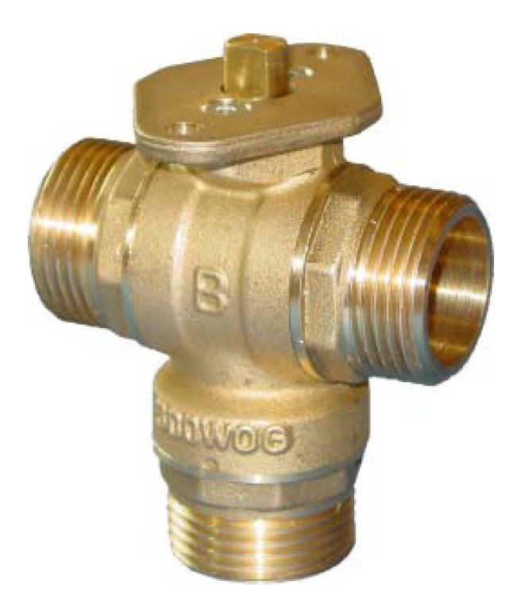
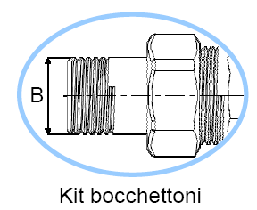
Valvola a 3 vie da tubazione impianto
All’interno del Kit sono presenti nr. 3 bocchettoni a 2 pezzi con raccordo 3/4” maschio per poter agevolare il montaggio/smontaggio della valvola

Slide 8
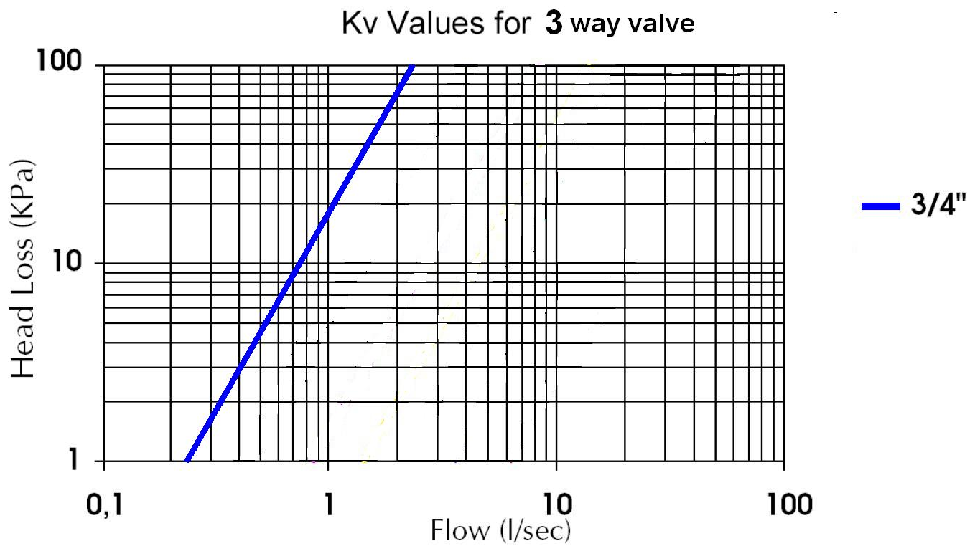
Diagramma perdita di carico valvola a 3 vie

Slide 9
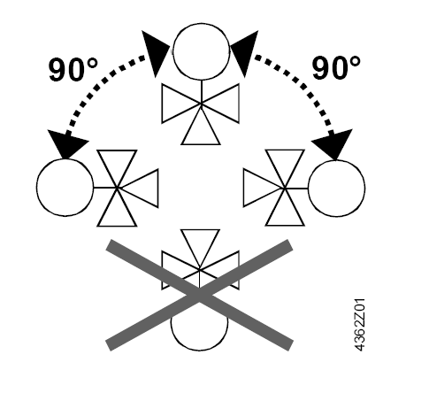
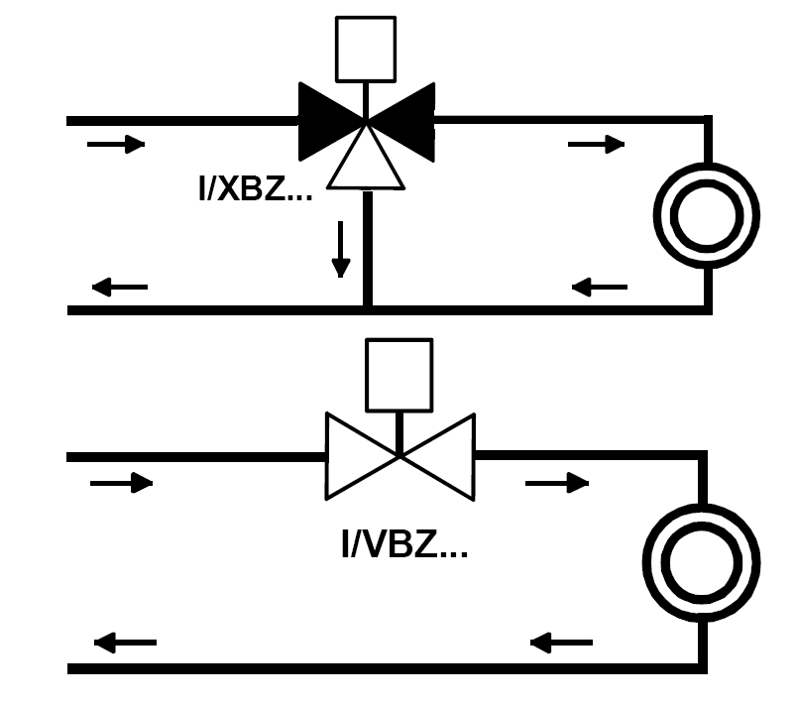
Montaggio valvole 2 – 3 vie qualsiasi posizione tranne che con l’attuatore rivolto verso il basso

Slide 10
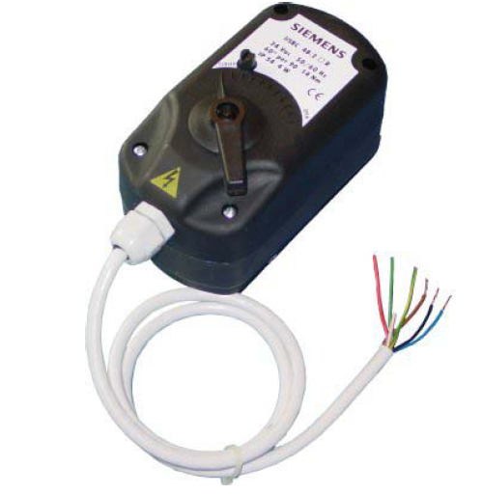
Attuatore 230 Volt On/Off
Attuatore elettrico On/Off 230 Volt con resistenza anti condensa
Tempo di apertura 60 s
Consumo attuatore 9 VA
Protezione IP 44
Utilizzare il Kit prolunga codice 6034258 per impiego con acqua a basse temperature

Slide 11
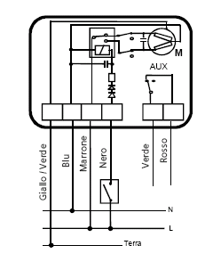

Collegamento attuatore
L’attuatore deve essere sempre alimentato L-N ai fili Blu e Marrone
Il cavo nero è per il controllo della posizione valvola:
Alimentato, valvola aperta
Non alimentato, valvola in by-pass (3 vie) valvola chiusa (2 vie)
Filo di Terra
E’ disponibile un contatto NA ausiliario di fine corsa con portata 1 A 250 VAC

